Slide 1
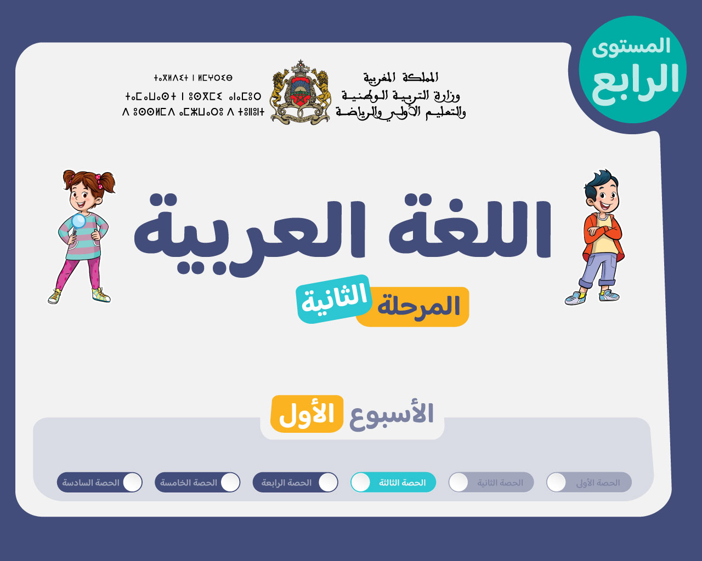
الثالث

Slide 2

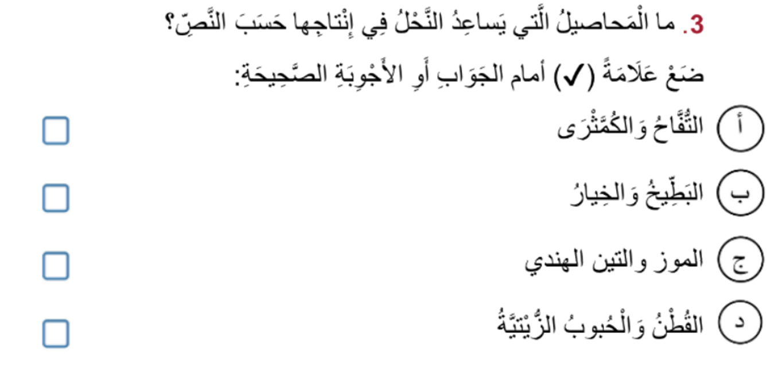
اقرؤوا السؤال جيدا . حددوا المطلوب. تذكروا كل الاختيارات المقدمة.
اختــتام الحــصة
صرف و تحويل
قراءة
نشاط اعتيادي

Slide 3

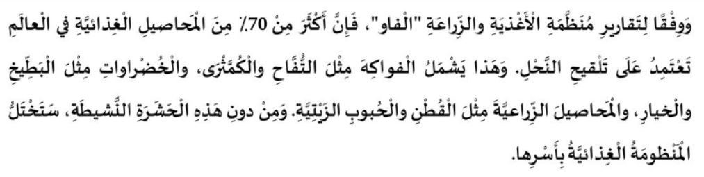
ابحثوا عن الجواب في النص . انتبهوا سيختفي النص بعد 10 ثوان.
اختــتام الحــصة
صرف و تحويل
قراءة
نشاط اعتيادي

Slide 4
اكتبوا حرف الجواب الصحيح ثم ارفعوا الألواح عند سماع الاشارة.
اختــتام الحــصة
صرف و تحويل
قراءة
نشاط اعتيادي

Slide 5
صححوا. من يشرح جوابه؟
اختــتام الحــصة
صرف و تحويل
قراءة
نشاط اعتيادي





Slide 6

ستقرؤون النص قراءة جماعية . من يريد أن يقود القراءة؟
-يحرص الأستاذ على تتبع مشاركة الجميع في القراءة الجماعية.
اختــتام الحــصة
صرف و تحويل
قراءة
نشاط اعتيادي

Slide 7

قراءة
2
إِفْريقْيا أَرْضُ ٱلثَّقافاتِ- استثمار استراتيجية الكلمات المفاتيح لفهم النص.

Slide 8

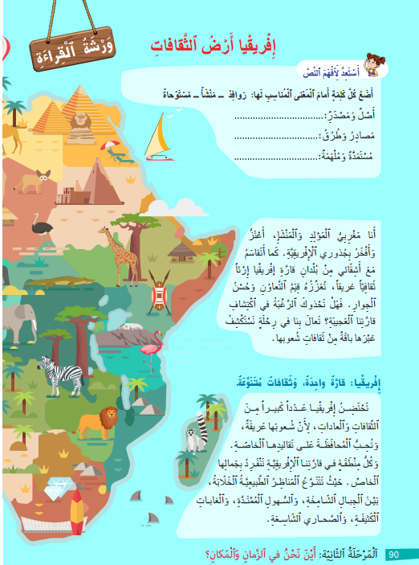
تابعوا معي ، سأقرأ الجزء الأول من النص
اختــتام الحــصة
صرف و تحويل
قراءة
نشاط اعتيادي

Slide 9
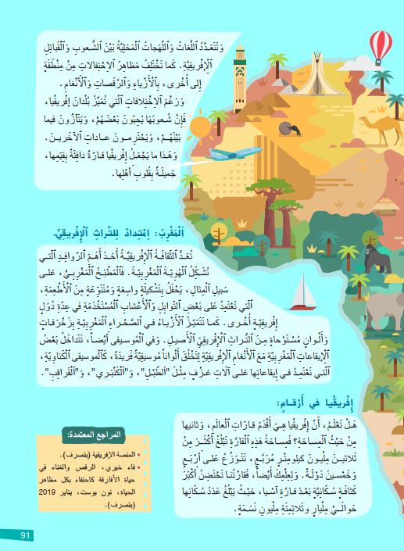
الآن؛ سأعين 3 تلاميذ لقراءة فقرات الجزء الثاني – تابعوا
اختــتام الحــصة
صرف و تحويل
قراءة
نشاط اعتيادي

Slide 10

كَيْفَ كانَتْ قِراءَةُ زَميلِكُمْ/زَميلَتِكُمْ؟
اختــتام الحــصة
صرف و تحويل
قراءة
نشاط اعتيادي
كَيْفَ كانَتْ قِراءَةُ زَميلِكُمْ/زَميلَتِكُمْ:
لا | نَعَمْ
 |  | - هَلْ كانً صَوْتُهُ مَسْموعاً وَواضِحاً؟
 |  | - هل كانتِ قِراءَتُهُ مُسْتَرْسَلَةً؟
 |  | - هل ٱحْتَرَمَ قَواعِدِ ٱلْوَقْفِ؟
 |  | - هل نَبْرَةُ صَوْتِهِ تَتَغَيَّرُ حَسَبَ مَواقِفِ ٱلنَّصِّ؟

Slide 11

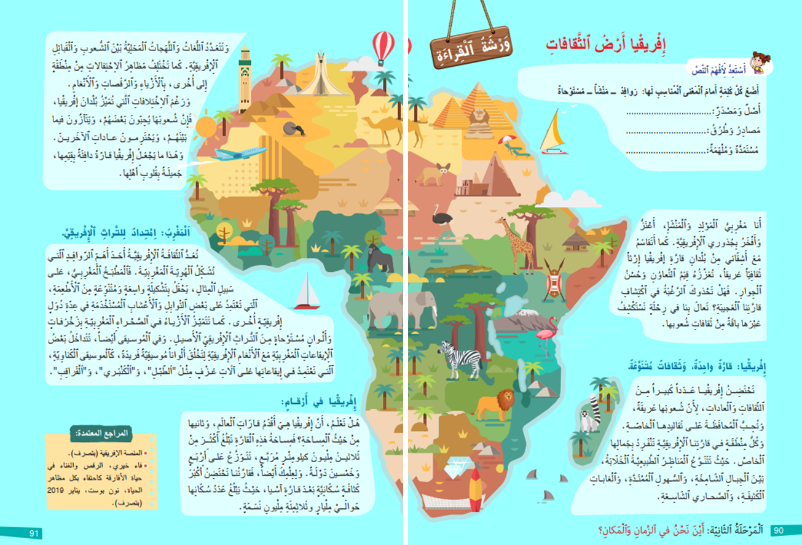
الآن؛ ستعملون على توظيف استراتيجية الكلمات المفاتيح لاستنتاج معلومات ضمنية من النص.
اختــتام الحــصة
صرف و تحويل
قراءة
نشاط اعتيادي

Slide 12
اختــتام الحــصة
صرف و تحويل
قراءة
نشاط اعتيادي
قبل ذلك من يذكرنا بخطوات استراتيجية الكلمات المفاتيح لاستنتاج معلومات ضمنية من النص؟
إسْتْراتيجِيَّةُ ٱلْكَلِماتِ ٱلْمَفاتيحِ
لِاسْتِنْتاجِ مَعْلوماتٍ ضِمْنِيَّةٍ

Slide 13
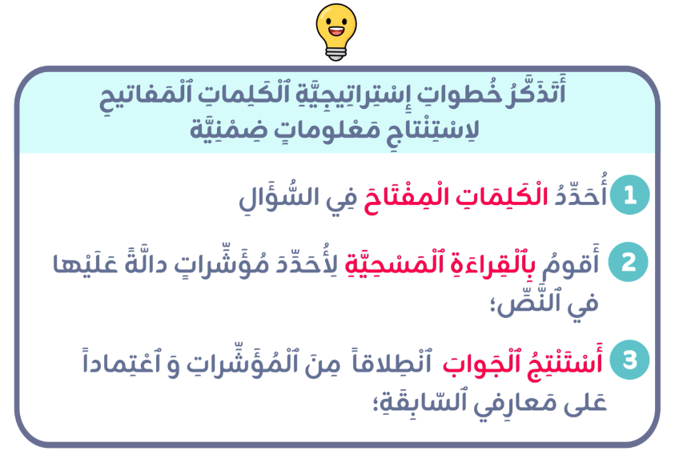
اختــتام الحــصة
صرف و تحويل
قراءة
نشاط اعتيادي
أحسنتم . من يقرأ؟

Slide 14
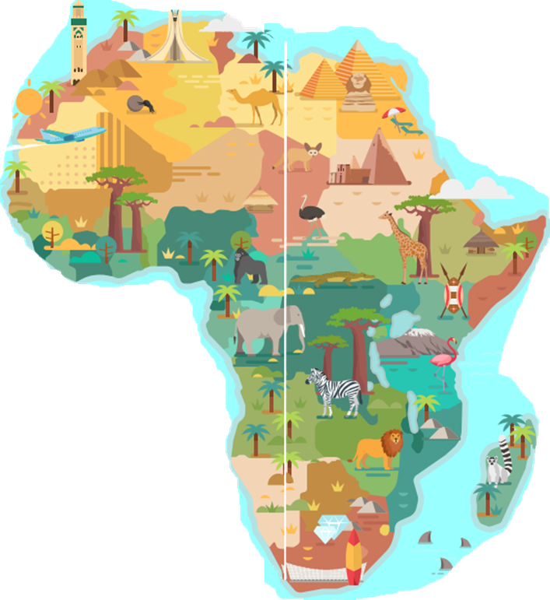
اختــتام الحــصة
صرف و تحويل
قراءة
نشاط اعتيادي
عَلى ألواحكم وظفوا استراتيجية الكلمات المفاتيح لتجيبوا عن الأسئلة التالية:
ما أَشْكالُ ٱلتَّعاوُنِ ٱلَّتي يَذْكُرُها ٱلنَّصُّ بَيْنَ شُعوبِ إفْريقِيا؟

Slide 15
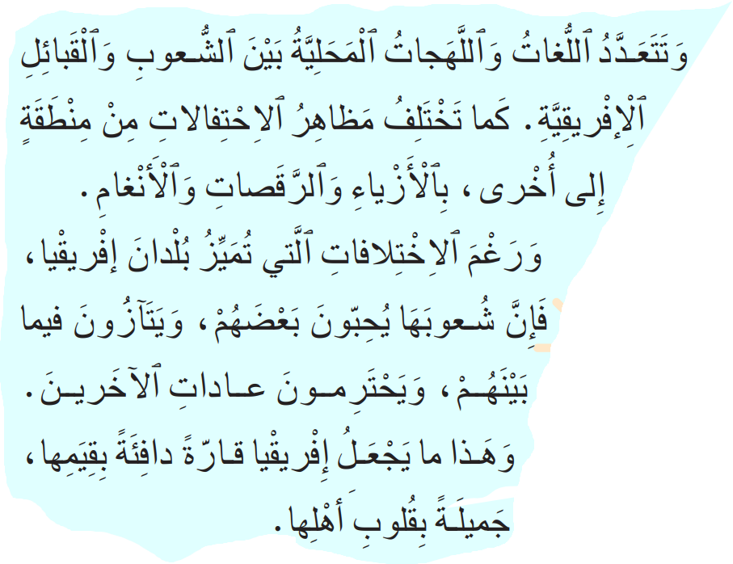
اختــتام الحــصة
صرف و تحويل
قراءة
نشاط اعتيادي
ما هي المؤشرات التي ساعدتكم على استنتاج الجواب؟
ما أَشْكالُ ٱلتَّعاوُنِ ٱلَّتي يَذْكُرُها ٱلنَّصُّ بَيْنَ شُعوبِ إفْريقِيا؟
يُحِبّونَ بَعْضَهُمْ.
يَتَآزَرونَ فيما بَيْنَهُمْ؛
يَحْتَرِمونَ عاداتِ الْآخَرينَ.

Slide 16
اختــتام الحــصة
صرف و تحويل
قراءة
نشاط اعتيادي
سؤال آخر
لِماذا يُمْكِنُ أَنْ نُسَمِّيَ إفْريقِيا "أُمَّ ٱلقارّاتِ"؟

Slide 17
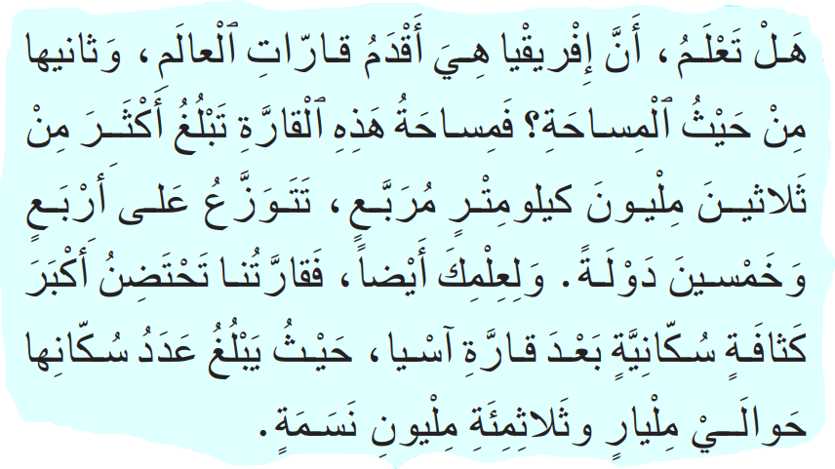
اختــتام الحــصة
صرف و تحويل
قراءة
نشاط اعتيادي
ما هي المؤشرات التي ساعدتكم على استنتاج الجواب؟
لِماذا يُمْكِنُ أَنْ نُسَمِّيَ إفْريقِيا "أُمَّ ٱلقارّاتِ"؟
إِفْريقْيا هِيَ أَقْدَمُ ٱلْقارّاتِ.
مِساحَةُ هَذِهِ ٱلْقارَّةِ يَبْلُغُ أَكْثَرَ مِنْ ثَلاثينَ مَلْيونَ كيلومِتْرٍ مُرَبَّعٍ.
يَبْلُغُ عَدَدُ سُكّانِها حَوالَيْ مِلْيارٍ وَ ثَلاثِمِئَةِ مِلْيونِ نَسَمَةٍ.

Slide 18
اختــتام الحــصة
صرف و تحويل
قراءة
نشاط اعتيادي
سؤال ثالث
لِماذا تُسَمّى إفْريقِيا "قارَّةً دافِئَةً"؟ هَلِ ٱلمَقْصودُ حَرارَةُ ٱلجَوِّ فَقَطْ؟

Slide 19
اختــتام الحــصة
صرف و تحويل
قراءة
نشاط اعتيادي
ما هي المؤشرات التي ساعدتكم على استنتاج الجواب؟
لِماذا تُسَمَّى إفْريقِيا "قارَّةً دافِئَةً"؟ هَلِ ٱلمَقْصودُ حَرارَةُ ٱلجَوِّ فَقَطْ؟
فَإِنَّ شُعوبَها ... هَذا ما يَجْعَلُ إِفْريقْيا قارَّةً دافِئَةً بِقِيَمِها.

Slide 20
اختــتام الحــصة
صرف و تحويل
قراءة
نشاط اعتيادي
سؤال رابع
ما ٱلْمُعْطَياتُ ٱلَّتي تَساعِدُنا عَلى فَهْمِ عَظَمَةِ إفْريقِيا؟

Slide 21
اختــتام الحــصة
صرف و تحويل
قراءة
نشاط اعتيادي
ما هي المؤشرات التي ساعدتكم على استنتاج الجواب؟
ما ٱلْمُعْطَياتُ ٱلَّتي تَساعِدُنا عَلى فَهْمِ عَظَمَةِ إفْريقِيا؟
إِفْريقْيا هِيَ أَقْدَمُ قارّاتِ ٱلْعالَمِ.
ثانيها مِنْ حَيْثُ ٱلْمِساحَةِ.
تَتَوَزَّعُ عَلى أَرْبَعٍ وَ خَمْسينَ دَوْلَةً.
يَبْلُغُ عَدَدُ سُكّانِها حَوالَيْ مِلْيارٍ وَ ثَلاثِمِئَةِ مِلْيونِ نَسَمَةٍ.

Slide 22
صرف و تحويل
3
الصرف و التحويل: الاسم: العدد

Slide 23
في درس اليوم ستتعلمون كيف تميزون الاسم وأحواله . من يذكرنا بأقسام الكلمة؟
اختــتام الحــصة
صرف و تحويل
قراءة
نشاط اعتيادي
تَنْقَسِمُ ٱلْكَلِمَةُ في ٱللُّغَةِ ٱلْعَرَبِيَّةِ إلى :
حَرْفٍ
فِعْلٍ
اِسْمٍ

Slide 24
من يذكرنا بمميزات الاسم؟
اختــتام الحــصة
صرف و تحويل
قراءة
نشاط اعتيادي
اَلْاِسْمُ

Slide 25

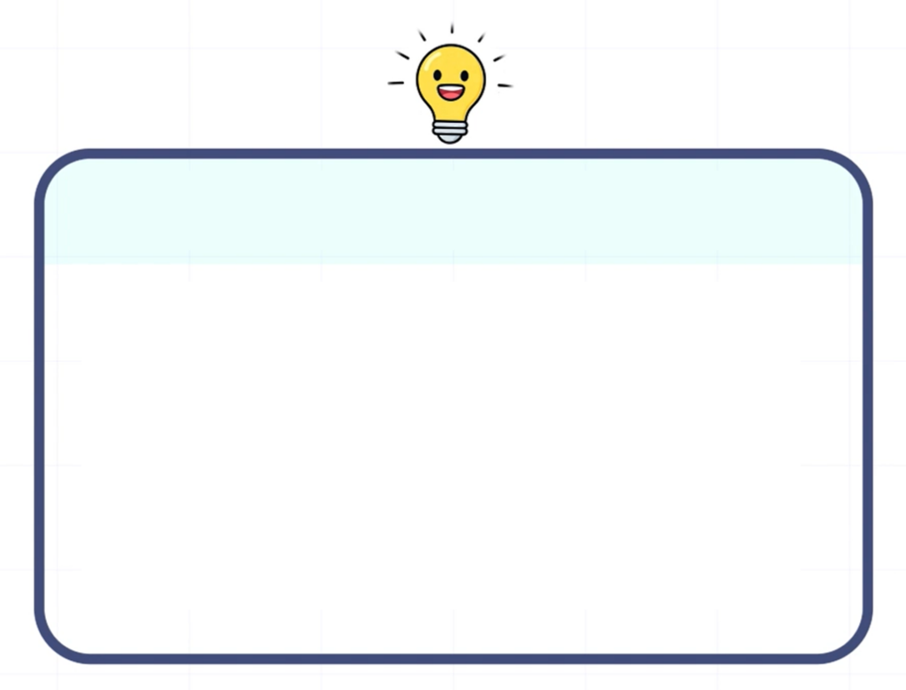
نتذكر على ماذا يدل الاسم وبماذا نميزه. من يقرأ؟
اختــتام الحــصة
صرف و تحويل
قراءة
نشاط اعتيادي
اَلْاِسْمُ كَلِمَةٌ تَدُلُّ في مَعْناها عَلى إِنْسانٍ أَوْ حَيَوانٍ أَوْ نَباتٍ أَوْ جَمادٍ أَوْ مَكانٍ أَوْ شَعورٍ أَوْ صِفَةٍ أَوْ...
اَلْاِسْمُ يَقْبَلُ دُخولَ "ال" وَيَقْبَلُ ٱلتَّنْوينَ ؛
يُمْكِنُ أَنْ يَأْتِيَ ٱلأِسْمُ في أَوَّلِ ٱلْجُمْلَةِ أَوْ وَسَطِها أَوْ آخِرِها.

Slide 26
في هذه الحصة سنتعلم كيف نميز الاسم المفرد عن الاسم المثنى عن الاسم الجمع.
اختــتام الحــصة
صرف و تحويل
قراءة
نشاط اعتيادي
اَلْاِسْمُ:اَلْعَدَدُ

Slide 27


الآن، سوف نتعرف على الاسم المفرد.
يدعو الأستاذ المتعلمين لإعطاء أمثلة.
اختــتام الحــصة
صرف و تحويل
قراءة
نشاط اعتيادي
اَلْمُفْرَدُ:
هُوَ كُلُّ ٱسْمٍ مُذَكَّرٍ أَوْ مُؤَنَّثٍ يَدُلُّ عَلى واحِدٍ أَوْ واحِدَةٍ.
أَمْثِلَةٌ :
مُذَكَّرُ مُفْرَدٌ: فَلاّحٌ – قَلَمٌ – شُجاعٌ ....
مُؤَنَّثٌ مُفْرَدٌ: فَلاّحَةٌ – مِقْلَمَةٌ – شُجاعَةٌ ...

Slide 28
الآن، سوف نتعرف على الاسم المثنى.
يدعو الأستاذ المتعلمين لإعطاء أمثلة.
اختــتام الحــصة
صرف و تحويل
قراءة
نشاط اعتيادي
اَلْمُثَنّى:
- هُوَ كُلُّ ٱسْمٍ مُذَكَّرٍ أَوْ مُؤَنَّثٍ يَدُلُّ عَلى ٱثْنَينِ أَوِ ٱثْنَتَينِ.
- يُصاغُ ٱلْمُثَنّى مِنَ ٱلْاِسْمِ ٱلْمُفْرَدِ بِإِضافَةِ " انِ" أَوْ "ــــيْـنِ".
أَمْثِلَةٌ :
اَلْمُثَنّى ٱلْمُذَكَّرُ: فَلاَّحٌ ------------- فَلاّحانِ / فَلاّحَــــيْـنِ
اَلْمُثَنّى ٱلْمُؤَنَّثُ:فَلاّحَـــةٌ ------------- فَلاّحَـــــتـــانِ / فَلاّحَـــتَـــيْنِ

Slide 29
الآن، سوف نتعرف على الاسم الجمع.
يدعو الأستاذ المتعلمين لإعطاء أمثلة.
اختــتام الحــصة
صرف و تحويل
قراءة
نشاط اعتيادي
اَلْجَمْعُ:
- وهو كُلُّ ٱسْمٍ مُذَكَّرٍ أَوْ مُؤَنَّثٍ يَدُلُّ عَلى أَكْثرَ مِنِ ٱثْنَينِ أَوِ ٱثْنَتَينِ، وَنُمَيِّزُ فيهِ بَيْنَ ثَلاثَةِ أنْواعٍ :
أ- جمْعُ ٱلْمُؤَنَّثِ ٱلسّالِمِ : يُصاغُ مِنَ ٱلْاِسْمِ ٱلْمُفْرَدِ ٱلْمُؤَنَّثِ بِإضافَةِ "ات".
ب- جَمْعُ ٱلْمُذَكَّرِ ٱلسّالِمِ : يُصاغُ مِنَ ٱلْاِسْمِ ٱلْمُفْرَدِ ٱلْمُذَكَّرِ بِإِضافَةِ : "ـــــــــونَ " أو "ــــــــيـــــنَ".
أَمْثِلَةٌ :
أ - جمْعُ ٱلْمُؤَنَّثِ ٱلسّالِمِ: فَلاّحَـــةٌ ---------- فَلاّ حــــــــاتٌ - فَلاّ حــــــــاتٍ
ب - جَمْعُ ٱلْمُذَكَّرِ ٱلسّالِمِ : فَلاَّحٌ ----------- فَلاّحــــــــــونَ / فَلاّحـــــــيــنَ

Slide 30
هناك نوع من الجمع لا تسلم فيه حروف المفرد، نسميه جمع "تكسير ".
يدعو الأستاذ المتعلمين لإعطاء أمثلة.
اختــتام الحــصة
صرف و تحويل
قراءة
نشاط اعتيادي
جَمْعُ ٱلتَّكْسيرِ هُوَ ٱلْجَمْعُ ٱلَّذي لا يُحافِظُ عَلى حُروفِ ٱلْاِسْمِ ٱلْمُفْرَدِ.
أَمْثِلَةٌ :
قِسْمٌ أَقْسامٌ
مَكانٌ أَمْكِنَةٌ
صَوْمَعَةٌ صَوامِعٌ

Slide 31
لنتذكر قواعد عدد الاسم.
اختــتام الحــصة
صرف و تحويل
قراءة
نشاط اعتيادي
اَلْمُفْرَدُ: هُوَ كُلُّ ٱسْمٍ مُذَكَّرٍ أَوْ مُؤَنَّثٍ يَدُلُّ عَلى واحِدٍ أَوْ واحِدَةٍ.
اَلْمُثَنّى:
- هُوَ كُلُّ ٱسْمٍ مُذَكَّرٍ أَوْ مُؤَنَّثٍ يَدُلُّ عَلى ٱثْنَينِ أَوِ ٱثْنَتَينِ.
- يُصاغُ ٱلْمُثَنّى مِنَ ٱلْاِسْمِ ٱلْمُفْرَدِ بِإِضافَةِ " انِ" أَوِ "ــــيْـنِ".
اَلْجَمْعُ:
- وهو كُلُّ ٱسْمٍ مُذَكَّرٍ أَوْ مُؤَنَّثٍ يَدُلُّ عَلى أَكْثرَ مِنِ ٱثْنَينِ أَوِ ٱثْنَتَينِ، وَنُمَيِّزُ فيهِ بَيْنَ ثَلاثَةِ أنْواعٍ :
أ- جمْعُ ٱلْمُؤَنَّثِ ٱلسّالِمِ : يُصاغُ مِنَ ٱلْاِسْمِ ٱلْمُفْرَدِ ٱلْمُؤَنَّثِ بِإضافَةِ "ات".
ب- جَمْعُ ٱلْمُذَكَّرِ ٱلسّالِمِ : يُصاغُ مِنَ ٱلْاِسْمِ ٱلْمُفْرَدِ ٱلْمُذَكَّرِ بِإِضافَةِ : "ـــــــــونَ " أو "ــــــــيـــــنَ".
ت- جَمْعُ ٱلتَّكْسيرِ : هُوَ ٱلْجَمْعُ ٱلَّذي لا يُحافِظُ عَلى حُروفِ ٱلْاِسْمِ ٱلْمُفْرَدِ.

Slide 32
من يذكرنا بمميزات كل من الاسم المذكر و الاسم المثنى و الاسم الجمع؟
اختــتام الحــصة
صرف و تحويل
قراءة
نشاط اعتيادي
اَلْاِسْمُ:اَلْعَدَدُ

Slide 33
أحسنتم . من يقرأ؟
اختــتام الحــصة
صرف و تحويل
قراءة
نشاط اعتيادي
اَلْمُفْرَدُ: هُوَ كُلُّ ٱسْمٍ مُذَكَّرٍ أَوْ مُؤَنَّثٍ يَدُلُّ عَلى واحِدٍ أَوْ واحِدَةٍ.
اَلْمُثَنّى:
- هُوَ كُلُّ ٱسْمٍ مُذَكَّرٍ أَوْ مُؤَنَّثٍ يَدُلُّ عَلى ٱثْنَينِ أَوِ ٱثْنَتَينِ.
- يُصاغُ ٱلْمُثَنّى مِنَ ٱلْاِسْمِ ٱلْمُفْرَدِ بِإِضافَةِ " انِ" أَوِ "ــــيْـنِ".
اَلْجَمْعُ:
- وهو كُلُّ ٱسْمٍ مُذَكَّرٍ أَوْ مُؤَنَّثٍ يَدُلُّ عَلى أَكْثرَ مِنِ ٱثْنَينِ أَوِ ٱثْنَتَينِ، وَنُمَيِّزُ فيهِ بَيْنَ ثَلاثَةِ أنْواعٍ :
أ- جمْعُ ٱلْمُؤَنَّثِ ٱلسّالِمِ : يُصاغُ مِنَ ٱلْاِسْمِ ٱلْمُفْرَدِ ٱلْمُؤَنَّثِ بِإضافَةِ "ات".
ب- جَمْعُ ٱلْمُذَكَّرِ ٱلسّالِمِ : يُصاغُ مِنَ ٱلْاِسْمِ ٱلْمُفْرَدِ ٱلْمُذَكَّرِ بِإِضافَةِ : "ـــــــــونَ " أو "ــــــــيـــــنَ".
ت- جَمْعُ ٱلتَّكْسيرِ : هُوَ ٱلْجَمْعُ ٱلَّذي لا يُحافِظُ عَلى حُروفِ ٱلْاِسْمِ ٱلْمُفْرَدِ.

Slide 34

خذوا الواحكم. اكتبوا الرقم المناسب لكل كلمة حسب العدد ( مفرد- مثنى – جمع)
اختــتام الحــصة
صرف و تحويل
قراءة
نشاط اعتيادي

Slide 35

خذوا الواحكم. اكتبوا الرقم المناسب لنوع الاسم: مذكر أو مؤنث
اختــتام الحــصة
صرف و تحويل
قراءة
نشاط اعتيادي
جَمْعٌ
مُثَنّى
2
مُفْرَدٌ
1
3
مُمَثِّلونَ

Slide 36
صححوا: ممثلون اسم جمع. لماذا؟
اختــتام الحــصة
صرف و تحويل
قراءة
نشاط اعتيادي
جَمْعٌ
3
مُمَثِّلونَ

Slide 37
كلمة أخرى
اختــتام الحــصة
صرف و تحويل
قراءة
نشاط اعتيادي
جَمْعٌ
مُثَنّى
2
مُفْرَدٌ
1
3
مُهاجِرٌ

Slide 38
صححوا: مهاجر اسم مفرد. لماذا؟
اختــتام الحــصة
صرف و تحويل
قراءة
نشاط اعتيادي
مُفْرَدٌ
1
مُهاجِرٌ

Slide 39
كلمة أخرى
اختــتام الحــصة
صرف و تحويل
قراءة
نشاط اعتيادي
جَمْعٌ
مُثَنّى
2
مُفْرَدٌ
1
3
عِماراتٌ

Slide 40
صححوا: عمارات اسم جمع ( جمع مؤنث سالم) لماذا؟
اختــتام الحــصة
صرف و تحويل
قراءة
نشاط اعتيادي
جَمْعٌ
3
عِماراتٌ

Slide 41
كلمة أخرى
اختــتام الحــصة
صرف و تحويل
قراءة
نشاط اعتيادي
جَمْعٌ
مُثَنّى
2
مُفْرَدٌ
1
3
بِنْتانِ

Slide 42
صححوا: بنتان اسم مثنى. لماذا؟
اختــتام الحــصة
صرف و تحويل
قراءة
نشاط اعتيادي
مُثَنّى
2
بِنْتانِ

Slide 43
كلمة أخرى
اختــتام الحــصة
صرف و تحويل
قراءة
نشاط اعتيادي
جَمْعٌ
مُثَنّى
2
مُفْرَدٌ
1
3
مُهَنْدِسونَ

Slide 44
صححوا: مهندسون اسم جمع.لماذا؟
اختــتام الحــصة
صرف و تحويل
قراءة
نشاط اعتيادي
جَمْعٌ
3
مُهَنْدِسونَ

Slide 45
كلمة أخرى
اختــتام الحــصة
صرف و تحويل
قراءة
نشاط اعتيادي
جَمْعٌ
مُثَنّى
2
مُفْرَدٌ
1
3
أَقْسامٌ

Slide 46
صححوا: أقسام اسم جمع.لماذا؟
اختــتام الحــصة
صرف و تحويل
قراءة
نشاط اعتيادي
جَمْعٌ
مُثَنّى
2
مُفْرَدٌ
1
3
أَقْسامٌ

Slide 47
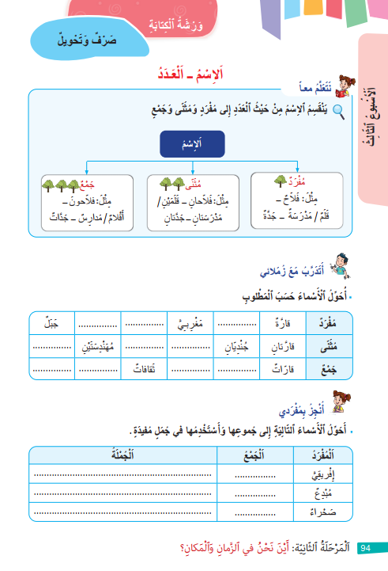
الآن في ثنائيات أجيبوا عن التمرين التالي على كراساتكم الصفحة 94
اختــتام الحــصة
صرف و تحويل
قراءة
نشاط اعتيادي

Slide 48
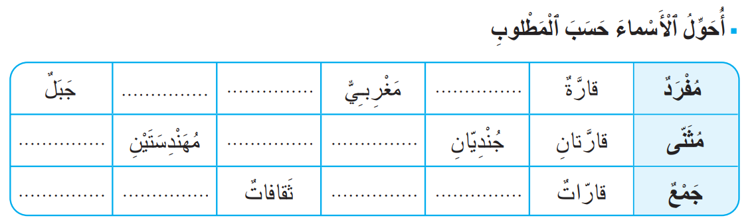
أمامكم 4 دقائق – سأمر بين الصفوف لمساعدتكم وتقييم إنتاجاتكم.
اختــتام الحــصة
صرف و تحويل
قراءة
نشاط اعتيادي

Slide 49
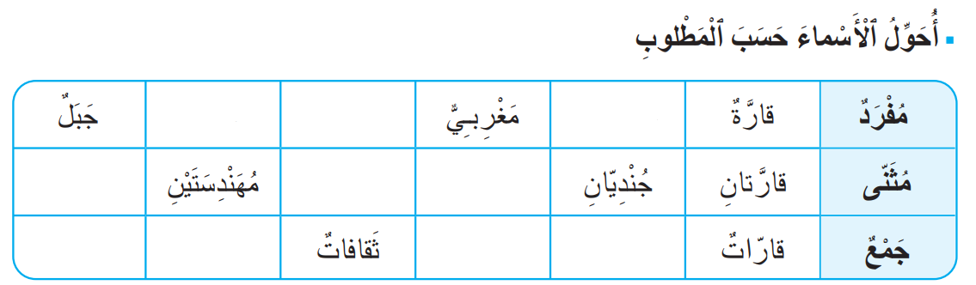
انتهى الوقت – نصحح: ماذا يجب أن نفعل أولا؟
اختــتام الحــصة
صرف و تحويل
قراءة
نشاط اعتيادي
مُهَنْدِسَةٌ
ثَقافَةٌ
جُنْدِيٌّ
جَبَلانِ
ثَقَافَتانِ
مَغْرِبِيّانِ
جِبالٌ
مُهَنْدِساتٌ
مَغارِبَةٌ
جُنودٌ

Slide 50
الآن بمفردكم أجيبوا عن التمرين التالي :
اختــتام الحــصة
صرف و تحويل
قراءة
نشاط اعتيادي

Slide 51
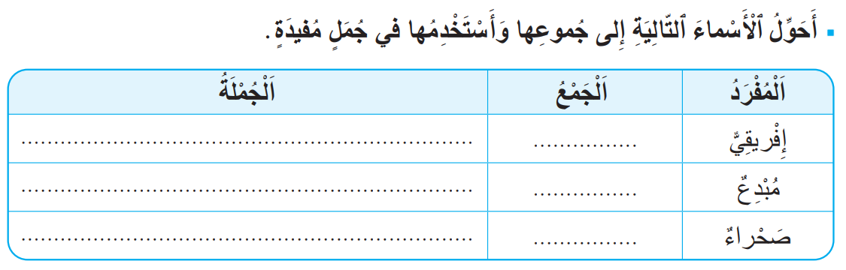
أمامكم 4 دقائق – سأمر بين الصفوف لمساعدتكم وتقييم إنتاجاتكم.
اختــتام الحــصة
صرف و تحويل
قراءة
نشاط اعتيادي

Slide 52

انتهى الوقت – نصحح: ماذا يجب أن نفعل أولا؟
اختــتام الحــصة
صرف و تحويل
قراءة
نشاط اعتيادي
يَتَعاوَنُ ٱلْأَفارِقَةُ فيما بَيْنَهُمْ.
أَفارِقَةٌ
اَلْمَغارِبَةُ مُبْدِعونَ جِدّاً في ٱلصِّناعاتِ ٱلتَّقْليدِيَّةِ.
مُبْدِعونَ
يَسْكُنُ ٱلْعَديدُ مِنَ ٱلرُّعاةِ في ٱلصَّحاري.
صَحاري

Slide 53
اختــتام الحــصة
ماذا تعلمتم اليوم؟
واجباتي المنزلية.

Slide 54
ماذا تعلمتم اليوم؟
تناوب متعلمين على التذكير بحصيلة الحصة
اختــتام الحــصة
صرف و تحويل
قراءة
نشاط اعتيادي
في هَذِهِ ٱلْحِصَّةِ
تَدَرَّبْتُ عَلى ٱلتَّمْييزِ بَيْنَ ٱلاِسْمِ الْْمُفْرَدِ وَ الْمُثَنّى وَ الْجَمْعِ ِ وَ ٱسْتِعْمالِهِ في إِنْتاجي ٱلْكِتابِيِّ.
تَدَرَّبْتُ عَلى تَوْظيفِ ٱستراتيجيةِ ٱلْكَلِماتِ ٱلْمفاتيحِ لِاسْتِنْتاجِ مَعْلوماتٍ ضِمْنِيَّةٍ .

Slide 55

على كراساتكم في المنزل انجزوا التمرين التالي
اختــتام الحــصة
صرف و تحويل
قراءة
نشاط اعتيادي
اِبْحَثوا في ٱلنَّصِّ ٱلْقِرائِيِّ " إِفْريقْيا أَرْضَ ٱلثَّقافاتِ" عَنْ أَسْماءٍ مُفْرَدَةٍ وَ أَسْماءٍ مُثَنّى وَ أَسْماءٍ جَمْعٍ كَما هُوَ مُبَيَّنٌ في ٱلْجَدْوَلِ ٱلتّالي:
اِسْمٌ جَمْعٌ | اِسْمٌ مُثَنّى | اِسْمٌ مُفْرَدٌ

Slide 56


Slide 57

بناء على إنجازات المتعلمين خلال الممارسة المستقلة
ما تقديرك لنسبة التحكم في هدف الدرس؟
تسجل النسبة على صفحة اليوم من مذكرة الأستاذ.

